Slide 1
DEEL VIII: Sanitair warm water
Jouw naam
Datum … maand … 2024
│1

Slide 2
INHOUD INSPECTIEPROTOCOL DEEL I: Inleiding DEEL II: Verzamelen van de invoergegevens DEEL III: Gegevens over de eenheid, het project en de eigenaar DEEL IV: Het beschermde volume, de bruikbare vloeroppervlakte, de gebouwschil en begrenzingen Deel V: Eigenschappen gebouwschil Deel VI: Ruimteverwarming Deel VII: Koeling Deel VIII: Sanitair warm water Deel IX: Ventilatie Deel X: Zonne-energie Deel XI: Verlichting
│2

Slide 3
Deel VIII Sanitair warm water
Algemene principes Sanitair Warm Water
Installaties voor SWW
Opwekking
Opslag
Distributie
Afgifte
Stappenplan
Specifieke bewijsstukken
Sanitair warm water in EPC

Slide 4
Tabblad ‘Sanitair warm water’

Slide 5
Algemene principes SWW
Installatie die instaat voor
Opwekking en distributie van warm water
Tijdelijke opslag van warm water
Afgifte warm water via tappunten
Installatie voor SWW kan
Gekoppeld zijn aan of los staan van RV
Individueel of collectief zijn
│5

Slide 6
Algemene principes SWW
Gekoppeld aan of los van centrale verwarming?
Gekoppeld aan installatie voor ruimteverwarming
opwekking van ruimteverwarming en sanitair warm water gebeurt door hetzelfde toestel
type opwekkers
herkennen en eigenschappen (zie deel VI Ruimteverwarming)
Los van CV
installatie staat enkel in voor opwekking sanitair warm water
│6

Slide 7
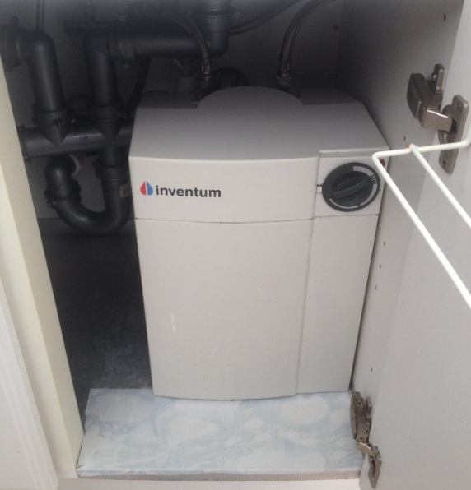
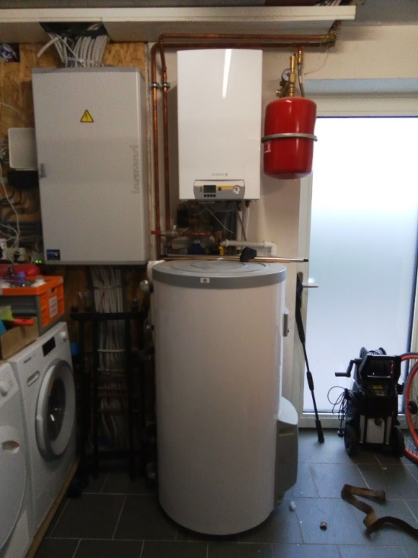
Toestel los van CV
Hoe herkennen?
Controleren ter plaatse a.d.h.v. leidingen
Geen aansluitingen voor ruimteverwarming (RV) voorzien
Keukenboiler in kast onder aanrecht
-> Los van CV
Installatie met voorraadvat (nabij CV-ketel) dat zowel afgifte-elementen voor RV als sanitaire toestellen voedt -> Gekoppeld aan RV
│7
Notes:
Rechts is de toevoerleiding zichtbaar
Brander ook zichtbaar

Slide 8
Algemene principes SWW
Individuele of collectieve installatie?
Individuele installatie voor SWW bedient één (equivalente) eenheid
Collectieve installatie voor SWW bedient meerdere (equivalente) eenheden
│8
Notes:
Een installatie voor SWW die enkel instaat voor de gemeenschappelijke ruimten wordt NIET beschouwd als een collectieve installatie voor SWW.

Slide 9
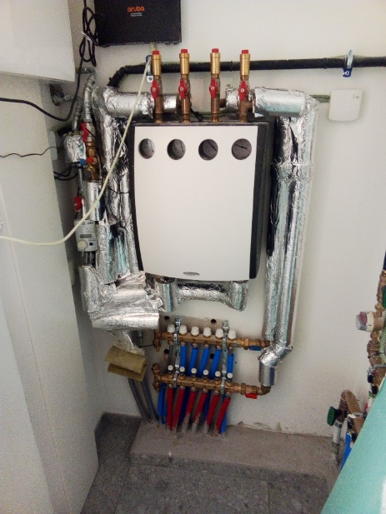
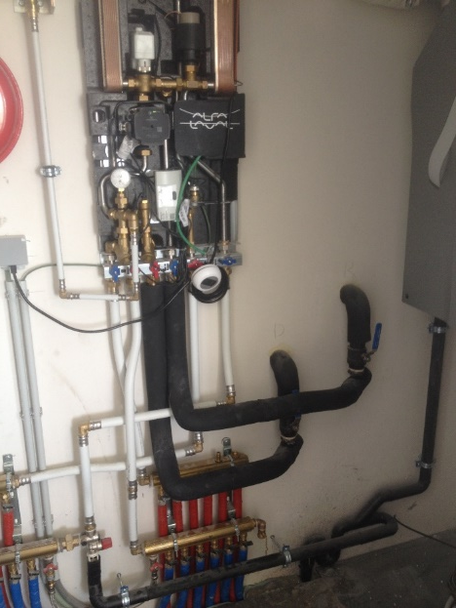
Collectieve installatie
Collectieve installatie met individuele warmtewisselaar in eenheid
Hoe herkennen?
geen opwekker maar afleverset SWW aanwezig in elke eenheid
│9

Slide 10
Deel VIII Sanitair warm water
Algemene principes Sanitair Warm Water
Installaties voor SWW
Opwekking
Opslag
Distributie
Afgifte
Stappenplan
Specifieke bewijsstukken
Sanitair warm water in EPC

Slide 11
Opwekking SWW in detail bekeken (VIII.5)
Type opwekkingstoestellen in detail bekeken
Elektrische weerstandsverwarming
Ketel
doorstroom of met voorraadvat
Warmtepompboiler
gas of elektriciteit
│11

Slide 12
> Elektrische weerstandsverwarming (VIII.5.2.1)
│12
Notes:
Elektrische warmtesiwwelaar in voorraadvat
Eigen elektrische voeding
IS GEEN WARMTEPOMP Boiler !! – elektrische weerstand is via een weerstand, Wpboiler is via een warmtepomp intern met wisselaar in het toestel (zie ietst verder)

Slide 13
> Elektrische weerstandsverwarming (VIII.5.2.1)
Werkingsprincipe
Warmteopwekking via elektrische weerstand
Hoe herkennen?
Elektrische warmtewisselaar in voorraadvat
Eigen elektrische voeding
Keukenboiler
Kenplaat toont aan dat vat elektrisch gevoed is.
Tip: toont ook het volume van het vat
│13
Notes:
Elektrische warmtesiwwelaar in voorraadvat
Eigen elektrische voeding
IS GEEN WARMTEPOMP Boiler !! – elektrische weerstand is via een weerstand, Wpboiler is via een warmtepomp intern met wisselaar in het toestel (zie ietst verder)

Slide 14
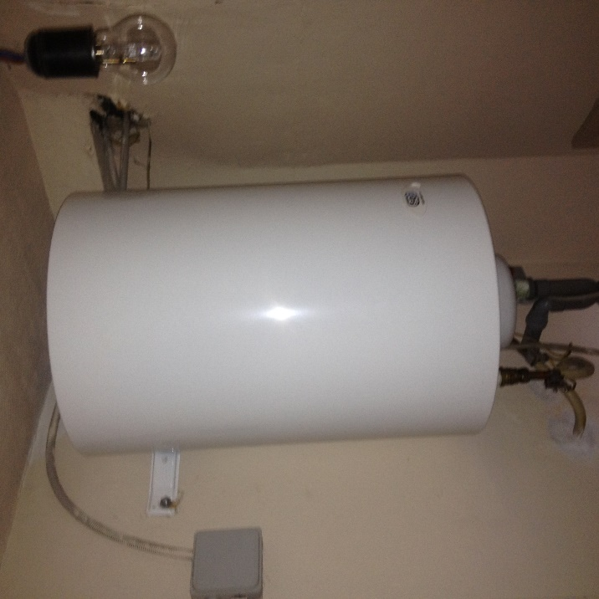
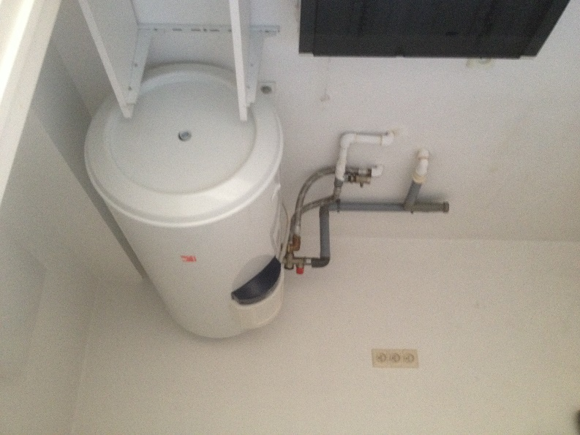
Elektrische weerstandsverwarming
Hoe herkennen?
Elektrische warmtewisselaar in voorraadvat
Eigen elektrische voeding
│14
Notes:
Elektrische warmtesiwwelaar in voorraadvat
Eigen elektrische voeding
IS GEEN WARMTEPOMP Boiler !! – elektrische weerstand is via een weerstand, Wpboiler is via een warmtepomp intern met wisselaar in het toestel (zie ietst verder)

Slide 15
Opwekking SWW in detail bekeken (VIII.5)
Type opwekkingstoestellen in detail bekeken
Elektrische weerstandsverwarming
Ketel
= verbrandingstoestel
doorstroom of met voorraadvat
Warmtepompboiler
gas of elektriciteit
│15

Slide 16
Ketels (VIII.5.2.2)
│16
Notes:
Links = gasgestookte ketel (gasleiding achteraan zichtbaar)
Rechts = ketel waarbij de gasleiding toevoer binnenkomt

Slide 17
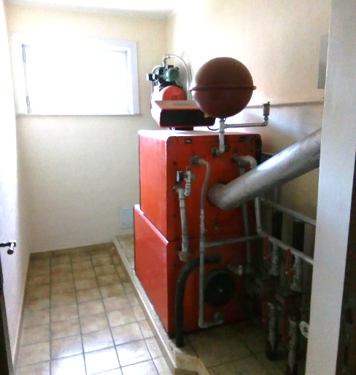
Ketels (VIII.5.2.2)
Werkingsprincipe
Warmteopwekking via verbranding
Doorstroom of met voorraadvat
voorraadvat apart of geïntegreerd in ketel
Goed om weten:
Ketels op stookolie enkel voor aanmaak van SWW (= los van CV)
worden zelden gebruikt
zijn meestal vloermodellen
uitzicht is vergelijkbaar met een stookolieketel voor RV maar zonder aansluitingen
Ketel op ‘mazout’ met achteraan aansluitingen voor SWW én RV
│17
Notes:
Links = gasgestookte ketel (gasleiding achteraan zichtbaar)
Rechts = ketel waarbij de gasleiding toevoer binnenkomt

Slide 18
Ketels (VIII.5.2.2)
Hoe herkennen?
Rookgasafvoer
Direct verbonden aan
voorraadvat
Geïntegreerde brander
Soms trekonderbreker
Bovenaan
Ketel op gas – hier voorraadvat en ketel 1 geheel
│18
Notes:
Links = gasgestookte ketel (gasleiding achteraan zichtbaar)
Rechts = ketel waarbij de gasleiding toevoer binnenkomt

Slide 19
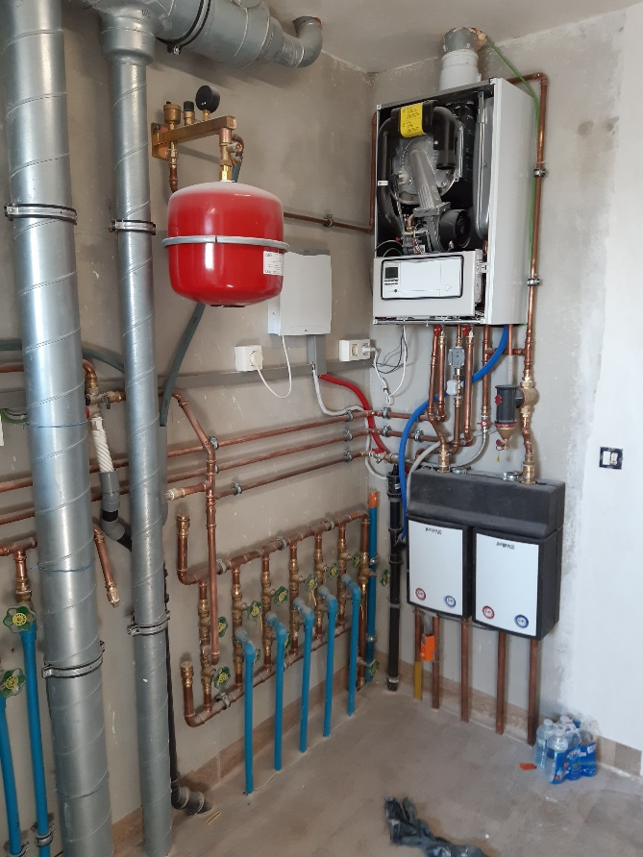
Analyse van een individuele installatie
Los of gekoppeld?
Aansluitingen voor RV en SWW
=> Gekoppeld aan RV
Energiedrager?
Geen gele gasbuis
Geen aansluiting voor stookolie
Wel elektrische voeding
=> Elektriciteit
Doorstroom of met opslagvat?
Geen vat aanwezig
=> Doorstroom
│19
Notes:
Links = gasgestookte ketel (gasleiding achteraan zichtbaar)
Rechts = ketel waarbij de gasleiding toevoer binnenkomt

Slide 20
Ketels (VIII.6.1.1)
Type ketel
Doorstroomtoestel of toestel met voorraadvat
Let op: enkel voor collectieve ketels gekoppeld aan RV dient het type ketel bepaald te worden! Voor individuele ketels of ketels los van CV moet dat niet!
│20

Slide 21
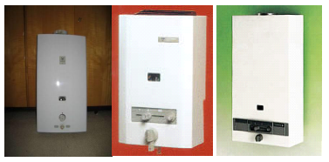
Ketels type doorstroom (VIII.6.1.1)
Doorstroomtoestel
Werkingsprincipe
Warmt water op enkel bij vraag naar SWW
Debiet beperkt
Enkel kleinschalige installaties
Kleinschalige doorstroomtoestellen op gas
│21

Slide 22
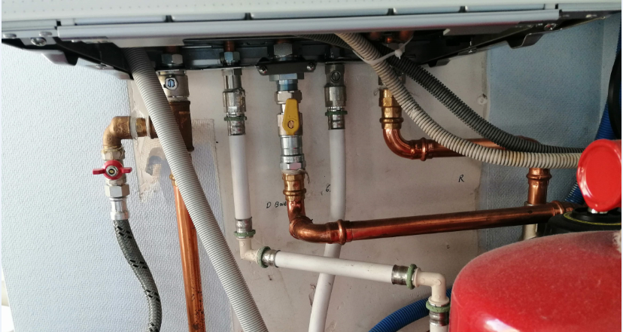
Ketels type doorstroom
Hoe (collectieve) ketel type doorstroom herkennen?
4+1 leiding:
aanvoer koud water
vertrek verwarming
retour verwarming
toevoer voor SWW
brandstoftoevoer
Soms beperkte opslag SWW
goede werking SWW bevorderen
Omdat opslag zeer beperkt is, vat niet invoeren!
│22

Slide 23
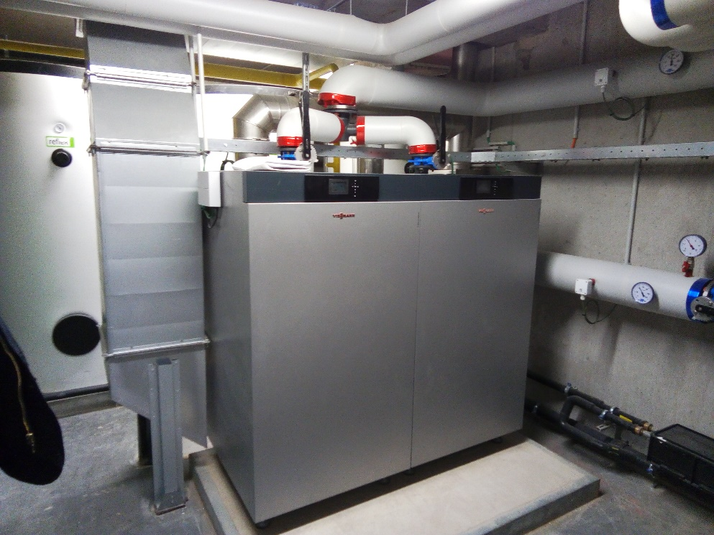
Ketels type doorstroom
Hoe (collectieve) ketel type doorstroom herkennen?
Type toestel = ‘Doorstroom’
Type toestel = ‘Ander’
Kleinschalig
Geen voorraadvat
Alle toestellen die geen doorstromer zijn!
│23

Slide 24
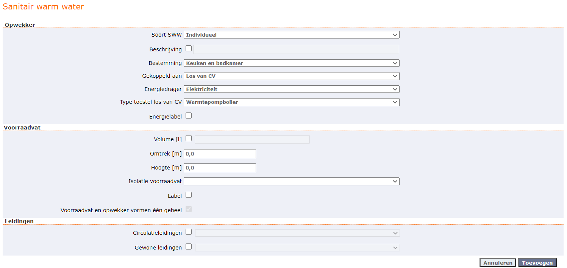
> Warmtepompboiler (VIII.5.2.3)
│24

Slide 25
Warmtepompboiler (VIII.5.2.3)
Werkingsprincipe
= Warmtepomp uitsluitend voor opwarming sanitair warm water
! Als ook voor RV gebruikt wordt → niet invoeren als warmtepompboiler maar als warmtepomp + voorraadvat
Haalt warmte uit lucht
directe omgeving van voorraadvat
buitenlucht
afgevoerde ventilatielucht afkomstig van mechanisch ventilatiesysteem
Heeft altijd een voorraadvat
warmtepomp in voorraadvat geïntegreerd (bovenaan)
Werkt op gas of elektriciteit
│25

Slide 26
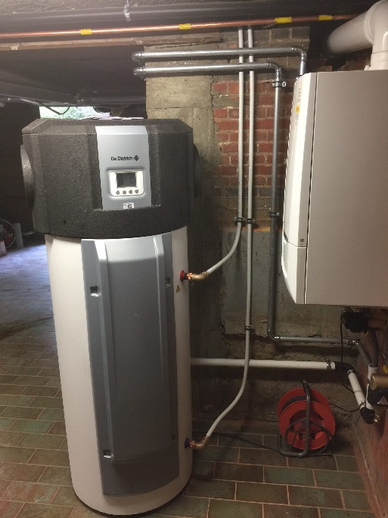
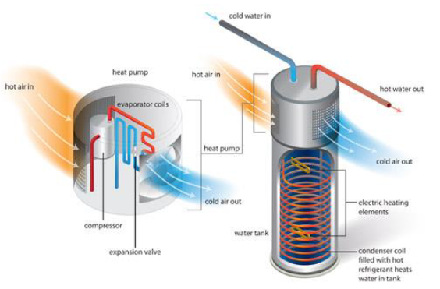
Warmtepompboiler
Hoe herkennen?
Warmtepomp geïntegreerd in boilervat
│26
Notes:
Als de warmtepomp ook voorzien is voor de ruimteverwarming MAG DEZE NIET ingevoerd worden als warmtepompboiler
ENKEL als deze juist gebruikt wordt voor het SWW in te voeren als WP boiler !

Slide 27
Opwekkers SWW in EPC software
Goed om weten:
Type opwekkers in EPC software
In individuele installatie voor SWW
gekoppeld aan RV: zie deel VI Ruimteverwarming
los van CV: elektrische weerstandsverwarming, ketel
of warmtepompboiler
In collectieve installaties voor SWW
gekoppeld aan RV: zie deel VI Ruimteverwarming, in geval ketel type ‘doorstroom’ of ‘andere’
los van CV: elektrische weerstandsverwarming, ketel
of warmtepompboiler
│27

Slide 28
Deel VIII Sanitair warm water
Algemene principes Sanitair Warm Water
Installaties voor SWW
Opwekking
Opslag
Distributie
Afgifte
Stappenplan
Specifieke bewijsstukken
Sanitair warm water in EPC

Slide 29
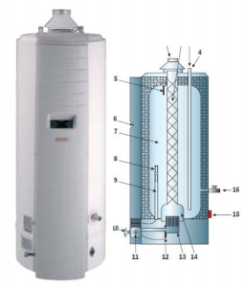
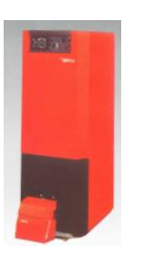
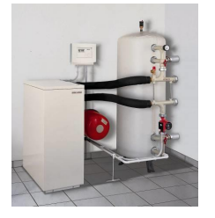
Opslag van SWW in detail bekeken (VIII.7)
Voorraadvat of boiler
Hoeveelheid warm water permanent op temperatuur
impact op energiegebruik door opslagverliezen!
Onmiddellijk warm water ter beschikking aan tappunt(en)
Geïntegreerd in opwekker of losstaand
Voorraadvat met geïntegreerde
gasbrander
Voorraadvat met geïntegreerde
stookoliebrander
Warmtepomp met
voorraadvat
│29

Slide 30
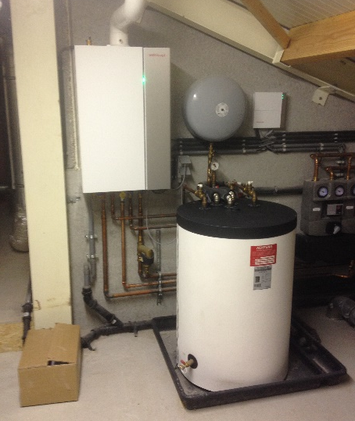
Voorraadvaten
Gekoppeld aan RV
Gekoppeld aan RV
Elektrisch voorraadvat niet verwarren met warmtepompboiler
│30
Notes:
Links = individuele installatie met voorraadvat
Rechts andere gelijkaardige installatie met kenplaat van vat

Slide 31
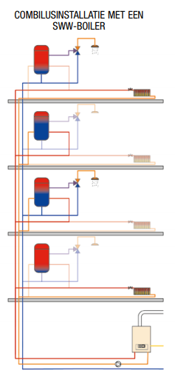
Opslag van SWW in detail bekeken (VIII.7)
Vaak voorkomend geval bij appartementsgebouwen:
Individuele satellietboiler met collectieve warmtetoevoer
Hoe herkennen?
Collectieve opwekker voor SWW
vaak met groot vermogen
Geen opwekker in eenheid, enkel voorraadvat
Combilus voor verdeling SWW (zie verder)
Bron: WTCB
│31

Slide 32
Opslag van SWW in detail bekeken (VIII.7)
Bijzonder geval: Toestellen met momentane accumulatie
Verwarmt gedurende korte periode beperkt volume op tot streeftemperatuur
Water niet permanent op temperatuur
Hoe herkennen?
Analoog aan elektrische keukenboiler, maar met bedieningsknop
Volume 5 tot 15 L
│32

Slide 33
Deel VIII Sanitair warm water
Algemene principes Sanitair Warm Water
Installaties voor SWW
Opwekking
Opslag
Distributie
Afgifte
Stappenplan
Specifieke bewijsstukken
Sanitair warm water in EPC

Slide 34
Distributie SWW in detail bekeken (VIII.8)
Gewone leidingen
Circulatieleiding
Combilus
│34

Slide 35
> Gewone leidingen SWW (VIII.8.1)
Werkingsprincipe
Verdeelt SWW naar tappunten
Hoe herkennen?
Enkel stroming SWW door leiding bij warmtevraag
Warm water niet altijd onmiddellijk beschikbaar aan tappunt
│35

Slide 36
> Circulatieleiding SWW (VIII.8.2)
Werkingsprincipe
permanente circulatie warm water in leidingen, ook indien geen warmtevraag
draaiuren pomp mogelijks tijdelijk onderbroken via timer/schakelaar om elektriciteitsverbruik van pomp te beperken
│36

Slide 37
Circulatieleiding SWW
Hoe herkennen?
Aan tappunt vrijwel direct warm water beschikbaar
Warm aanvoelen ongeïsoleerde leiding
Afzonderlijke circulatiepomp
Aanwezigheid retourleiding naar opwekker of voorraadvat
Let op: dit zijn geen circulatiepompen
│37

Slide 38
> Combilus SWW (VIII.8.3)
Werkingsprincipe
Gemeenschappelijke leiding voor SWW én RV
Warmte wordt afgegeven aan voorraadvat (vb. individuele satellietboilers) of aan warmtewisselaars
Goed om weten:
bij individuele satellietboilers in zomer
combilus mogelijks niet gebruikt
warm water via interne elektrische weerstand in satellietboiler
ook bij dit werkingsregime moet combilus ingevoerd worden
Combilus niet verwarren met dubbele circulatieleiding (één voor RV en één voor SWW) → circulatieleiding invoeren i.p.v. combilus
│38

Slide 39
Combilus SWW (VIII.8.3)
Hoe herkennen?
Satellietstations per eenheid aanwezig
│39

Slide 40
Deel VIII Sanitair warm water
Algemene principes Sanitair Warm Water
Installaties voor SWW
Opwekking
Opslag
Distributie
Afgifte
Stappenplan
Specifieke bewijsstukken
Sanitair warm water in EPC

Slide 41
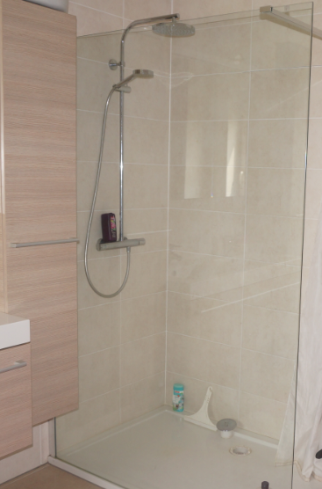
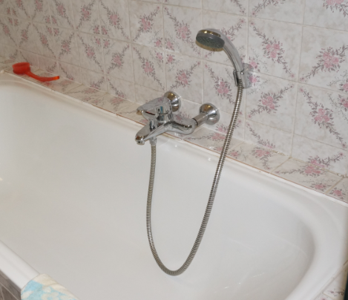
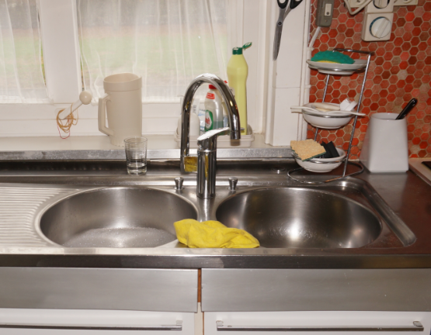
Afgifte Sanitair warm water in detail bekeken (VIII.1.5)
Tappunten
= bedient een sanitair toestel van warm water
herkennen aan aanwezigheid van mengkraan of thermostaatkraan
│41

Slide 42
Deel VIII Sanitair warm water
Algemene principes Sanitair Warm Water
Installaties voor SWW
Opwekking
Opslag
Distributie
Afgifte
Stappenplan
Specifieke bewijsstukken
Sanitair warm water in EPC

Slide 43
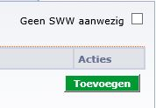
Stappenplan SWW - Stap 1 (VIII.3)
STAP 1 :
Bepaal
aantal SWW installaties
Indien geen SWW
Indien wel SWW
│43

Slide 44
Stap 1 Aantal installaties voor SWW
Indien geen installaties voor SWW
EPC residentieel of EPC kNR
EPC gemeenschappelijke delen
Installatie die enkel gemeenschappelijke ruimten bedient is niet te beschouwen als (collectieve) installatie!
│44

Slide 45
Stappenplan SWW - Stap 2 (VIII.3)
STAP 2 :
Bepaal per installaties de bestemming
│45

Slide 46
Stap 2 Bestemming SWW
Bestemmingen in residentiële eenheden
Keuken
b.v. keukenboiler onder keukenaanrecht enkel voor keuken
Badkamer
b.v. elektrische boiler enkel voor badkamer
Keuken en badkamer
b.v. combi CV-ketel die RV, keuken en badkamer bedient
│46

Slide 47
Stap 2 Bestemming SWW
Bestemmingen in residentiële eenheden > vervolg
Aannamen:
enkel installaties die tappunten in badkamer of keuken van warm water bedienen te beschouwen
keukenaanrecht = ‘keuken’
elke ruimte met bad of douche = ‘badkamer’
vb. douche in slaapkamer = badkamer
wastafel of uitgietbak met enkel koud water → is geen tappunt
│47

Slide 48
Stap 2 Bestemming SWW
Bestemmingen in residentiële eenheden > vervolg
Aannamen:
installaties die enkel wastafels of een uitgietbak van warm water bedienen
niet invoeren, tenzij geen enkel andere installatie (individueel of collectief) aanwezig is
vb. elektrisch voorraadvatje bedient uitgietbak in berging
vb. elektrische doorstromer bedient wastafel in ingemaakte slaapkamerkast
Als geen andere installatie aanwezig is
Wastafel met warm water invoeren als ‘badkamer’
Uitgietbak met warm water invoeren als ‘keuken’
installatie die enkel zwembad verwarmt niet invoeren
vaatwasser en wasmachine zijn geen tappunten of SWW installaties
│48

Slide 49
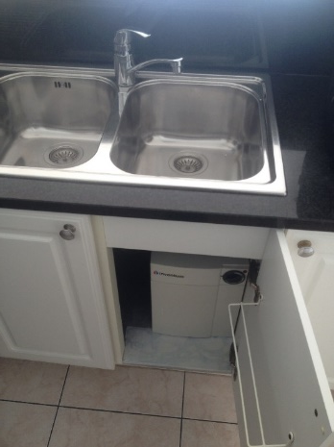
De energiedeskundige stelt het volgende vast:
Er wordt een EPC opgemaakt van een oude, te renoveren woning.
In de keuken is een keukenaanrecht met keukenboiler onder het aanrecht.
In de wasplaats is een elektrische doorstromer aanwezig.
Er zijn geen baden of douches in de woning.
Welke installatie(s) voor SWW voert energiedeskundige in de software in?
│49

Slide 50
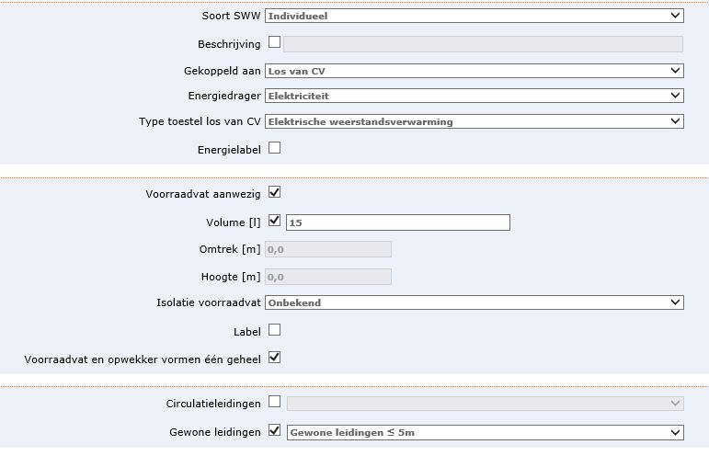
Oplossing:
Er is één installatie met bestemming ‘keuken’ in te voeren.
Elektrisch voorraadvat in de keuken → voorraadvat invoeren
│50

Slide 51
De energiedeskundige stelt het volgende vast:
Er wordt een EPC opgemaakt van een oude, te renoveren woning.
Er zijn geen keukenaanrechten, baden of douches in de woning.
In de wasplaats is een elektrische doorstromer aanwezig.
Welke installatie(s) voor SWW voert energiedeskundige in de software in?
│51

Slide 52
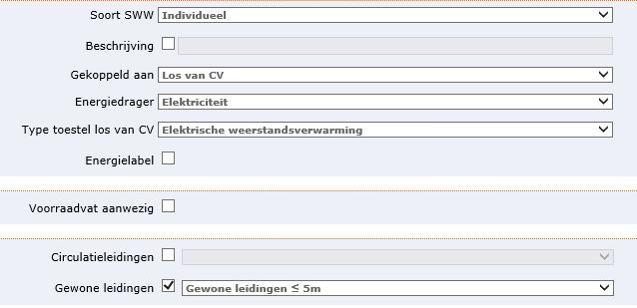
Oplossing:
Er is één installatie met bestemming ‘keuken’ in te voeren.
Elektrisch toestel met momentane accumulatie in de wasplaats → elektrische doorstromer → géén voorraadvat invoeren
│52

Slide 53
Voeg opmerking toe in vrije invoerveld over aanwezige installaties die niet in software werden ingevoerd
│53

Slide 54
Stap 2 Bestemming SWW
Bestemmingen in kleine niet residentiële eenheden
Keukenaanrecht
Bad/douche
Overige
│54

Slide 55
Stap 2 Bestemming SWW
Bestemmingen in kleine niet-residentiële eenheden > vervolg
Aannamen:
Installaties die enkel tappunten in keuken van warm water bedienen
Restaurant
Refter
Kitchenette
Installaties die enkel tappunten voor baden en douches van warm water bedienen
Kleedkamer
Wellness
Installaties die enkel tappunten ‘overige’ van warm water bedienen
Wastafels
Uitgietbakken
…
Installatie die enkel zwembad verwarmt niet invoeren
Vaatwasser en wasmachine zijn geen tappunten of SWW installaties
│55

Slide 56
Stap 2 Bestemming SWW
Bestemmingen in kleine niet-residentiële eenheden
In geval tappunt ‘bad/douche’ aangevinkt
Aantal douches of baden in te voeren
│56

Slide 57
De energiedeskundige stelt in een kleine niet-residentiële eenheid
één installatie voor SWW vast die volgende tappunten van warm water bedient
2 douches
een aanrecht in een kitchenette
een uitgietbak
een wastafel in een kleedkamer
Welke bestemmingen voert energiedeskundige bij de installatie in de software in?
Oplossing:
De energiedeskundig geeft één installatie voor SWW in en vinkt zowel ‘keuken’, ‘bad/douche’ als ‘overige’ aan bij bestemming.
Bij het ‘aantal baden/douches’ geeft hij 2 in.
│57

Slide 58
Stap 2 Bestemming SWW
Bestemmingen in gemeenschappelijke delen
Er worden geen tappunten ingevoerd, enkel de installatie
│58

Slide 59
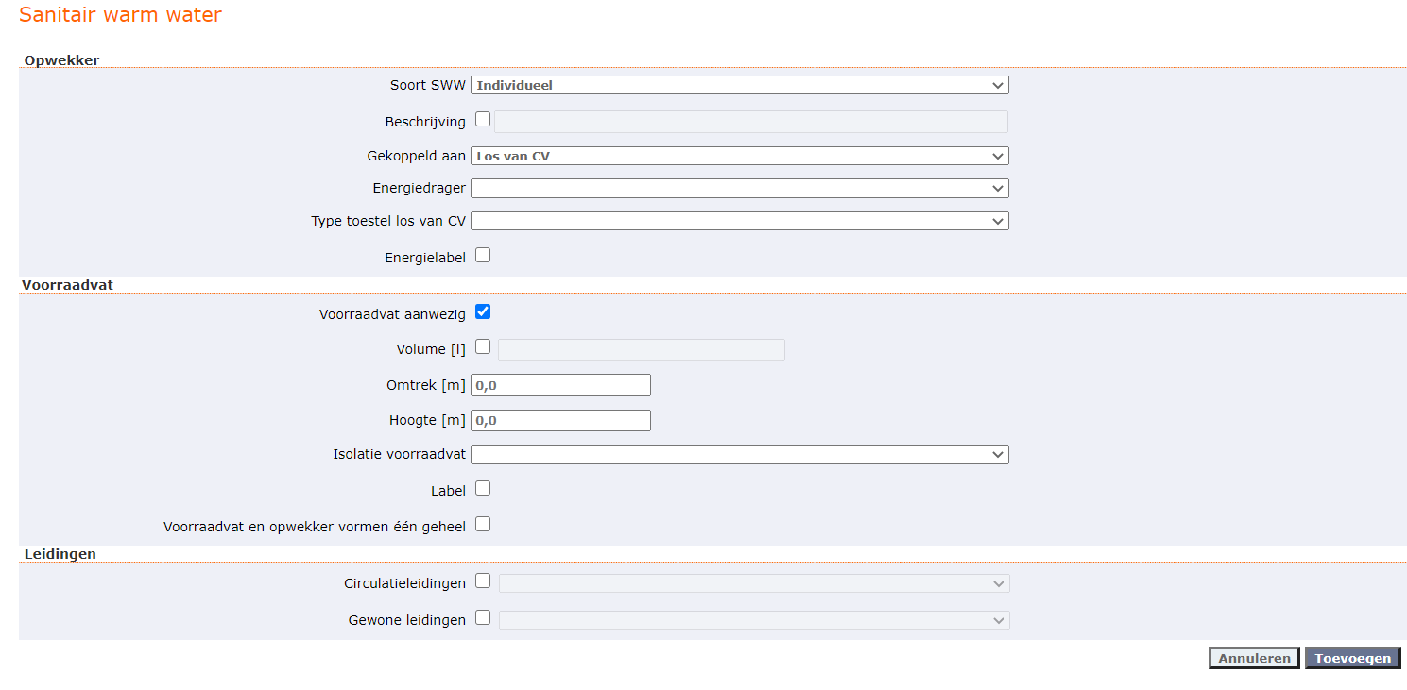
Stappenplan SWW - Stap 3 (VIII.3)
STAP 3 :
Bepaal karakteristieken van installatie
│59

Slide 60
Stappenplan SWW - Stap 3 (VIII.3)
Overzicht invoerparameters (karakteristieken)
Soort SWW: individueel of collectief
Los of gekoppeld aan RV
Eigenschappen opwekkingstoestellen
Eigenschappen voorraadvaten
Eigenschappen distributie
(Energie)labels
STAP 3 :
Bepaal karakteristieken van installatie
│60

Slide 61
Stap 3 Karakteristieken (VIII.3)
Werkwijze inspectie
EPC residentieel en EPC kNR
Noteer alle eigenschappen per installatie voor SWW
Als EPC gemeenschappelijke delen aanwezig is
volledige inspectie individuele installaties
gedeeltelijke inspectie collectieve installaties
bestemming
aantal baden/douches in geval EPC kNR
eigenschappen voorraadvat in geval collectieve installatie gekoppeld is aan individueel voorraadvat
lengte van gewone leidingen
EPC gemeenschappelijke delen
Noteer eigenschappen van collectieve installatie(s), die meerdere (equivalente) eenheden binnen het gebouw bedienen, voor SWW, met uitzondering van bovenstaande karakteristieken
│61

Slide 62
Stap 3A - Soort SWW
Voor EPC residentieel of EPC kNR
Soort SWW: individueel of collectief
Beschrijving
= omschrijving van installatie SWW ter verduidelijking van invoer op certificaat
invoer optioneel
│62

Slide 63
Stap 3A - Soort SWW
Voor EPC gemeenschappelijke delen
Soort SWW = altijd collectief
Beschrijving is verplicht
│63

Slide 64
Stap 3B - Los of gekoppeld aan opwekker voor RV
Indien gekoppeld aan RV
Selecteer RV-installatie die ook instaat voor aanmaak SWW
Software tip:
Voer eerst RV-installatie in, dan pas SWW
Bij wijzigingen aan invoer bij RV → SWW ook opnieuw invoeren
│64

Slide 65
Stap 3C - Type opwekkingstoestel
Indien gekoppeld aan RV
Bij individuele installaties geen invoer te bepalen
Bij collectieve installaties
Type toestel ‘Doorstroom’
Type toestel ‘Andere’
│65

Slide 66
Stap 3C - Type opwekkingstoestel
Indien los van RV
Type toestel i.f.v. energiedrager
Zelfde types bij individuele en collectieve installaties:
Gas
Type toestel ‘Ketel’
Referentiejaar fabricage gekend?
Type toestel ‘Warmtepompboiler’
Stookolie
Type toestel niet te bepalen
Referentiejaar fabricage gekend?
Elektriciteit
Type toestel ‘Elektrische weerstandsverwarming’
Type toestel ‘Warmtepompboiler’
│66

Slide 67
Stap 3C - Type opwekkingstoestel
1.
2.
3.
│67

Slide 68
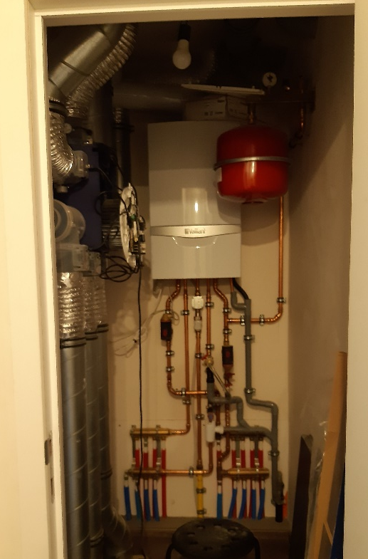
Type opwekkingstoestel: energiedrager
elektriciteit
stookolie
gas
│68

Slide 69
Stap 3D - Voorraadvat
Individuele installatie voor SWW
Slechts één voorraadvat per installatie in te voeren
│69

Slide 70
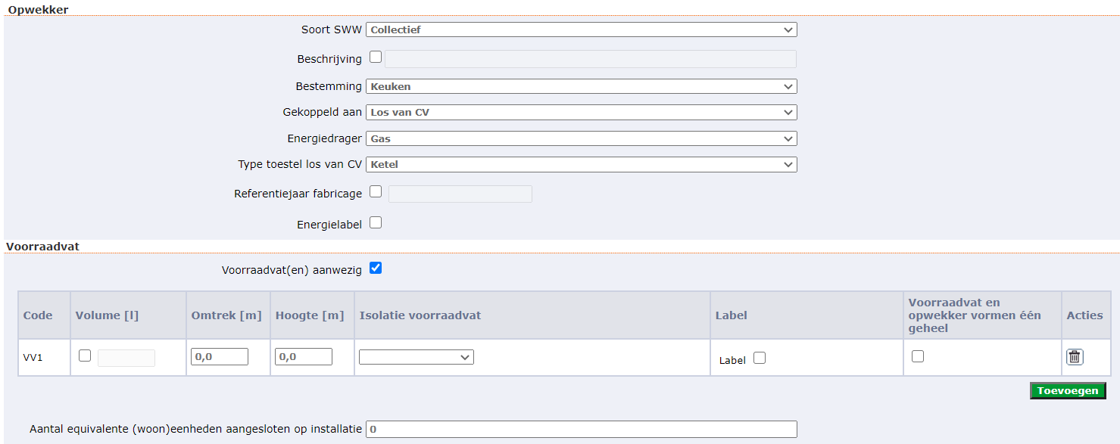
Stap 3D - Voorraadvat
Collectieve installatie voor SWW
Alle voorraadvaten apart toevoegen (max. 5)
│70

Slide 71
Stap 3D - Voorraadvat
Indien opwekker SWW = warmtepomp
Geen voorraadvat invoeren
Effect van opslagverliezen is automatisch ingerekend door software in het opwekkingsrendement
Herinnering
Bij opwekker met momentane accumulatie
Geen voorraadvat invoeren
Opwekker invoeren als elektrische doorstromer
Bij warmtepompboiler altijd een voorraadvat invoeren (zie volgende slide)
│71
Notes:
Wanneer SWW wordt opgewekt door een warmtepomp moet de aanwezigheid van een voorraadvat niet worden aangeduid.
Het effect van de opslagverliezen is reeds verwerkt in het opwekkingsrendement;

Slide 72
Stap 3D - Type voorraadvat
Bij warmtepompboiler altijd voorraadvat invoeren
Aanvinkveld ‘voorraadvat aanwezig’ verschijnt niet
Invoerveld ‘voorraadvat’ verschijnt altijd
Voorraadvat en opwekker vormen altijd één geheel
is daarom automatisch aangevinkt
│72

Slide 73
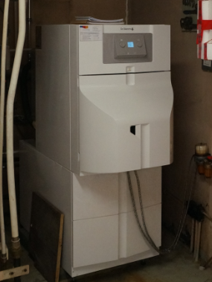
Stap 3D - Voorraadvat
Als voorraadvat(en) ingevoerd moet ook volgende bepaald worden:
Inhoud
volume of
hoogte/omtrek
Aanwezigheid isolatie
Label
Aanduiden of voorraadvat en opwekker in zelfde behuizing zitten
Enkel bij collectieve installatie met voorraadvat(en)
aantal (equivalente) eenheden gekoppeld aan installatie (zie 3F)
Opwekker en voorraadvat vormen één geheel
│73

Slide 74
Stap 3D - Voorraadvat - Volume (VIII.7.1)
Volume bij individuele installaties
Slechts 1 voorraadvat per installatie
Indien toch meerdere voorraadvaten in 1 installatie → volumes optellen en invoeren
Volume bij collectieve installaties
Per vat volume in te voeren
Werkwijze bepaling volume
Volume gekend uit visuele inspectie, bewijsstukken, kenplaat/energielabel
Indien volume onbekend: omtrek en hoogte opmeten en invoeren
Indien omtrek en/of hoogte niet meetbaar: inschatting op basis van omkasting
│74

Slide 75
Stap 3D - Voorraadvat - Volume (VIII.7.1)
Individuele satellietboiler met collectieve warmtetoevoer
Hoe invoeren in software?
soort SWW = ‘collectief’
‘gekoppeld aan RV’
één individueel voorraadvat invoeren
is satellietboiler in de eenheid
volume voorraadvat in eenheid bepalen
satellietboilers in andere eenheden niet beschouwen
aantal (equivalente) eenheden = 1
│75

Slide 76
Stap 3D - Voorraadvat - Isolatie (VIII.7.2)
Isolatie voorraadvat
Aanwezigheid isolatie volstaat, dikte niet te bepalen
‘Geïsoleerd’, ‘niet geïsoleerd’ of ‘onbekend’
Hoe aanwezigheid isolatie vaststellen?
Visuele inspectie
Bewijsstukken
Bij twijfel of niet vast te stellen → ‘onbekend’ invoeren
│76

Slide 77
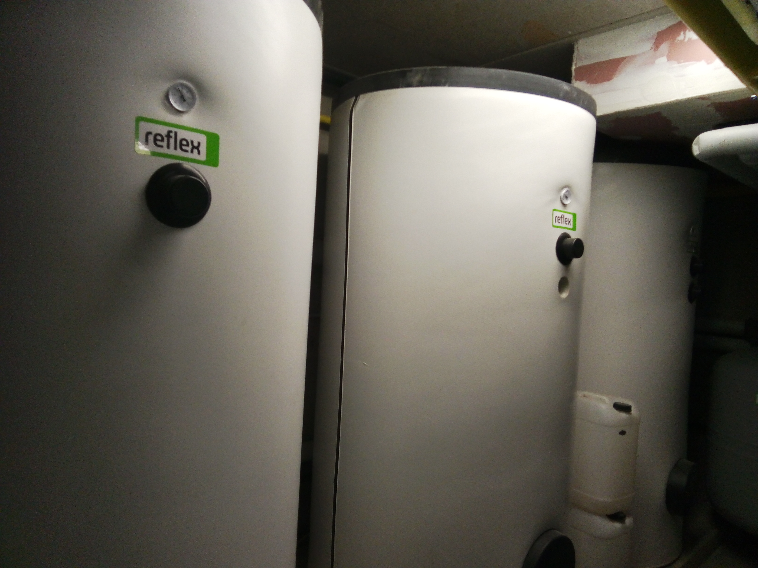
Isolatie voorraadvat of boiler vaststellen
Hoe isolatie vaststellen?
Isolatie zichtbaar bij aansluitpunten waterleiding
Combinatie van warme vertrekleidingen met koud aanvoelend voorraadvat duidt op de aanwezigheid van isolatie.
Geïsoleerde voorraadvaten voor SWW
│77

Slide 78
Stap 3E – (Energie)label (VIII.2.1.2)
Energielabel opwekker
Geen invoer van energielabel mogelijk indien opwekker gekoppeld aan installatie voor RV met energiedrager ‘warmtenet’
│78

Slide 79
Stap 3E – (Energie)label (VIII.2.1.2)
(Energie)label voorraadvat
Meerdere labels aanwezig? Allemaal invoeren!
│79

Slide 80
Stap 3F - Distributie SWW
Gewone leidingen
Individuele installaties
gewone leiding, lengte > 5 m
gewone leiding, lengte ≤ 5 m
Collectieve installaties
geen lengte te bepalen
Hoe lengte gewone leidingen bij individuele installatie bepalen ?
Meten van opwekker tot verste tappunt
horizontaal in vogelvlucht
verticaal werkelijke afstand
Twijfel : > 5m
Per installatie langste lengte invoeren
│80

Slide 81
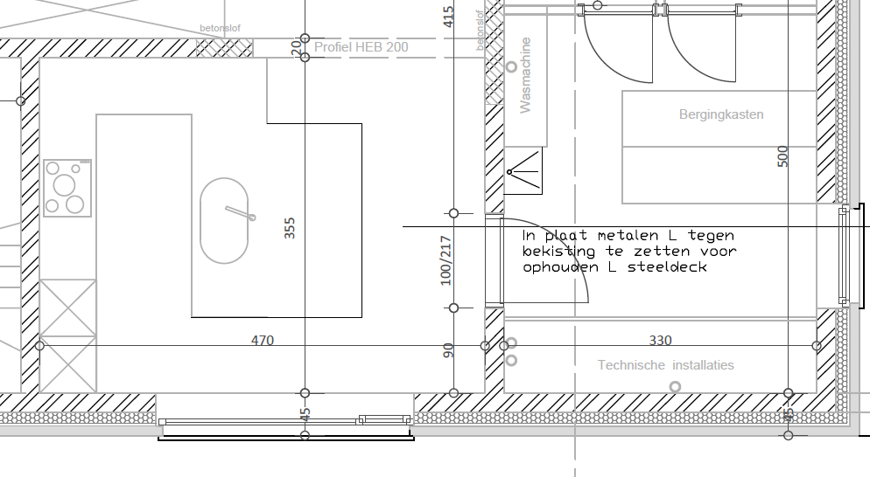
Bepaling leidinglengte
Verticale afstand + vogelvlucht afstand
Indien niet mogelijk te bepalen of bij twijfel –> meer dan 5m !
│81
Notes:
Leidinglengte = hoogte vanaf toestel (effectieve hoogte) + afstand in vogelvlucht van opwekker tot aan tappunt

Slide 82
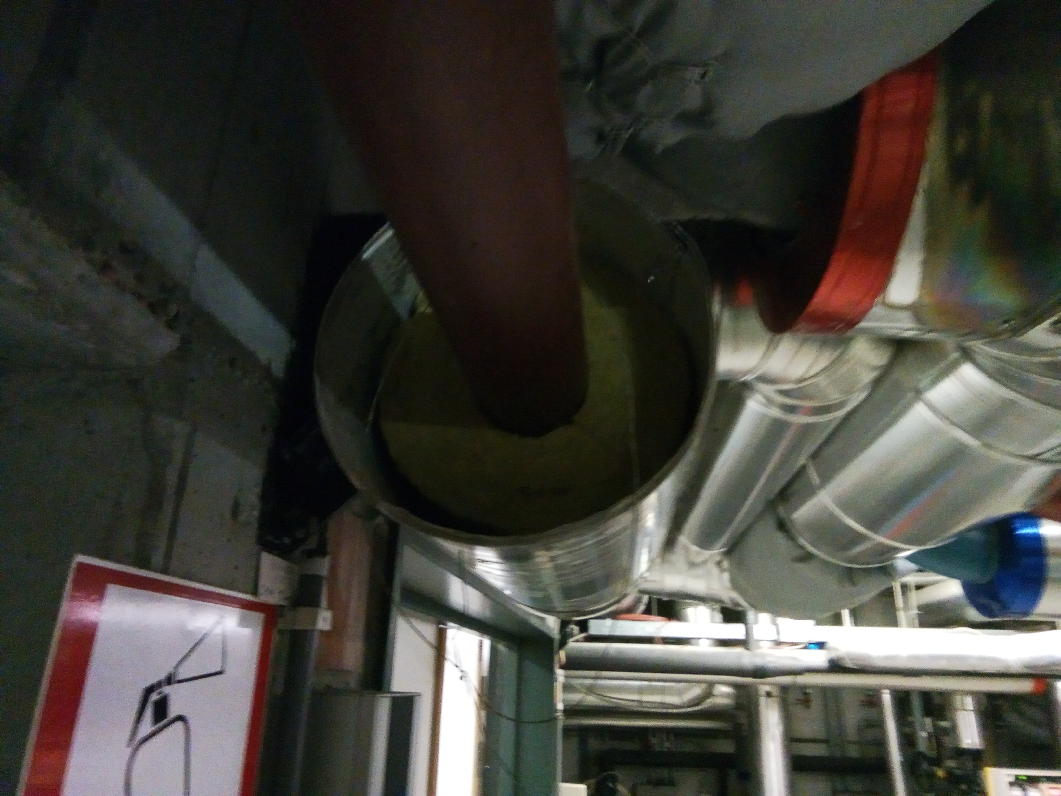
Stap 3F - Distributie SWW
Circulatieleidingen
Geen lengte in te geven
Wel aanwezigheid isolatie invoeren
indien merendeel leidingen geïsoleerd → ‘geïsoleerd’
indien isolatie afwezig of minder dan de helft geïsoleerd → ‘niet geïsoleerd’
indien geen vaststelling mogelijk → ‘onbekend’
│82

Slide 83
Stap 3F - Distributie SWW
Circulatieleidingen bij collectieve installatie
Aantal (equivalente) eenheden op circulatieleiding
indien aantal onbekend: aantal eenheden in gebouw delen door aantal installaties voor SWW in gebouw
│83

Slide 84
Stap 3F - Distributie SWW
Combilusleidingen (invoer analoog aan circulatieleidingen)
Geen lengte in te geven
Wel aanwezigheid isolatie invoeren
indien merendeel leidingen geïsoleerd → ‘geïsoleerd’
indien isolatie afwezig of minder dan de helft geïsoleerd → ‘niet geïsoleerd’
indien geen vaststelling mogelijk → ‘onbekend’
Enkel bij collectieve installaties
aantal equivalente (woon)eenheden op circulatieleiding
indien aantal onbekend, aantal eenheden in gebouw delen door aantal systemen voor SWW in gebouw
│84

Slide 85
Combilusleiding
Geïsoleerde combilus
│85

Slide 86
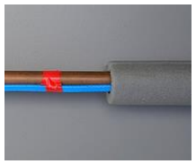
Stap 3F - Distributie SWW
Elektrisch verwarmingslint
Elektrische kabel
voor bescherming tegen bevriezing
om distributieverliezen te minimaliseren
niet in software invoeren!
│86

Slide 87
(Equivalente) eenheden
Herinner uit deel VI Ruimteverwarming
Eenheid
1 wooneenheid = 1 E
1 kleine niet-residentiële eenheid = 1 E
Equivalente eenheid
3 studentenkamers = 1 EQ E
Grote niet-residentiële bestemming(en) = 1 EQ E
Niet-residentieel deel niet opgenomen in EPC van wooneenheid = 2 EQ E in totaal (ook omgekeerd van toepassing)
Niet-residentieel deel wel opgenomen in EPC van wooneenheid = 1 EQ E in totaal (ook omgekeerd van toepassing)
Eenheid met onbekende bestemming = 1 EQ E
Gemeenschappelijke ruimten van een appartementsgebouw = 0 EQ E
│87

Slide 88
De energiedeskundige stelt het volgende vast:
In de technische ruimte staat een collectief voorraadvat voor SWW van 600l gevoed door een ketel op gas die ook instaat voor de opwekking van ruimteverwarming. Het vat is geïsoleerd. Er zijn geen andere gegevens te achterhalen.
Water in voorraadvat wordt opgewarmd via een externe warmtewisselaar.
Het sanitair warm water wordt verdeeld via een ongeïsoleerde circulatieleiding.
Er zijn 3 appartementen en 2 winkels (kNR) aanwezig in het gebouw + de gemeenschappelijke delen. Alle zijn aangesloten op de installatie en op de circulatieleidingen.
Wat voert de energiedeskundige in de software in?

Slide 89
Oplossing:
Opwekker
Soort = ‘collectief’
Gekoppeld aan RV
Energiedrager = ‘gas’
Type toestel gekoppeld aan CV = ‘Andere’, want grootschalige installatie
Referentiejaar fabricage = ‘onbekend’
Voorraad
Volume 600l
Isolatie aanwezig
Geen energielabel of andere labels
Voorraadvat en opwekker zijn gescheiden (externe warmtewisselaar) en vormen dus geen geheel → niet aanvinken
Aantal EQ E = 5
Leidingen
‘Circulatieleiding ongeïsoleerd’
Aantal EQ E = 5

Slide 90
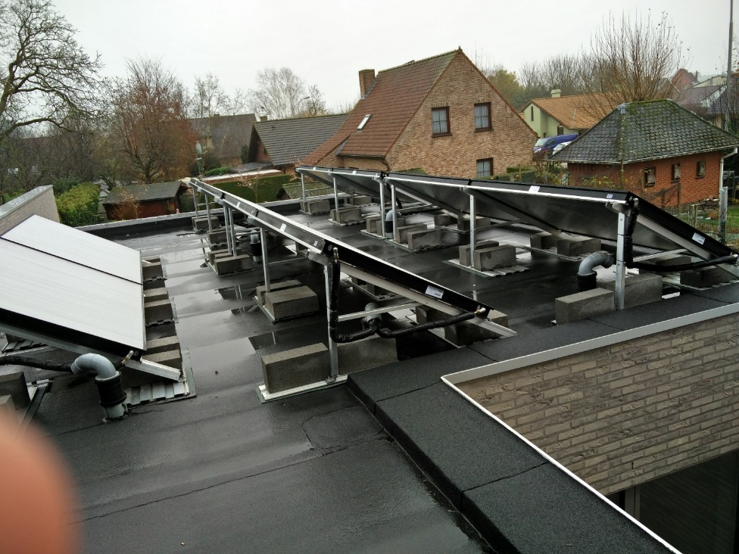
Stappenplan SWW - Stap 4 (VIII.3)
Overzicht invoerparameters
Zie deel X: Zonne-energie
Oriëntatie,
Apertuuroppervlakte
Aantal (equivalente) eenheden
Soort opwekker voor naverwarming van SWW
STAP 4 :
Zonneboiler aanwezig?
│90

Slide 91
Deel VIII Sanitair warm water
Algemene principes Sanitair Warm Water
Installaties voor SWW
Opwekking
Opslag
Distributie
Afgifte
Stappenplan
Specifieke bewijsstukken
Sanitair warm water in EPC

Slide 92
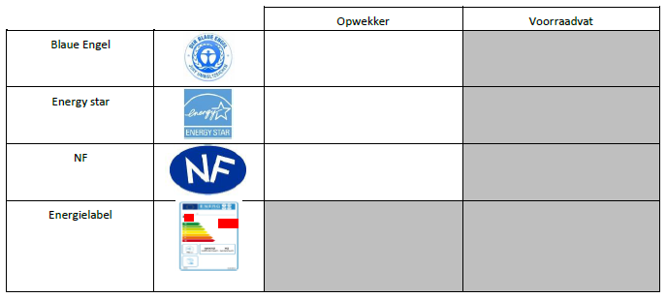
Specifieke bewijsstukken (VIII.2)
(Energie)labels
Energielabel opwekker
Energielabel voorraadvat
Productlabel voorraadvat: blaue engel, energy star of NF
│92

Slide 93
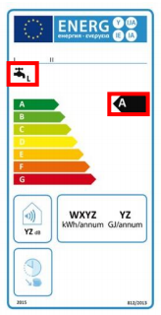
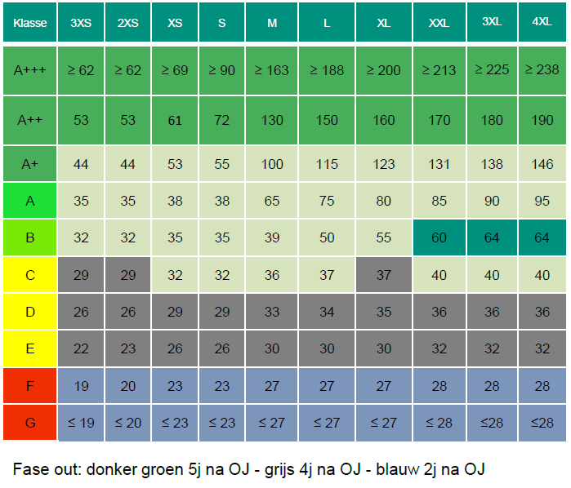
Energielabel (VIII.2.1.2)
Energielabel opwekker
Opwekker = te herkennen aan icoon ‘kraantje’
energieklasse (pijltje met klasse)
capaciteitsprofiel (letter bij kraantje)
tapprofiel en energieklasse geven minimaal rendement bij achterliggende berekening van kengetal
│93
Notes:
Energielabel met vermelde energieklasse en tapprofiel
Recht is FF tabel voor het geval er geen berekende energie-efficientie is die berekend en voor handen is voor het toestel

Slide 94
Energielabel - opwekker
Energielabel opwekker
Energieklasse A
Capaciteitsprofiel L
│94

Slide 95
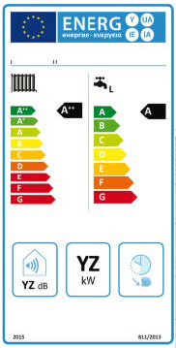
Energielabel (VIII.2.1.2)
Energielabel opwekker
Combitoestel = te herkennen aan icoon ‘kraantje’
toestellen voor ruimteverwarming & SWW
kijken naar info voor opwekking SWW
│95

Slide 96
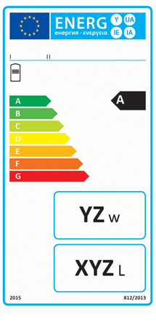
Energielabel (VIII.2.1.2)
Energielabel voorraadvat
Voorraadvat = te herkennen aan icoon ‘vat’
energieklasse (pijltje met klasse)
inhoud boilervat (aantal liter water)
warmhoud verlies (aantal W verlies) → niet in te voeren
│96

Slide 97
Energielabel - voorraadvat
Energielabel voorraadvat
Energieklasse A
Inhoud boilervat 180 liter
180L
│97

Slide 98
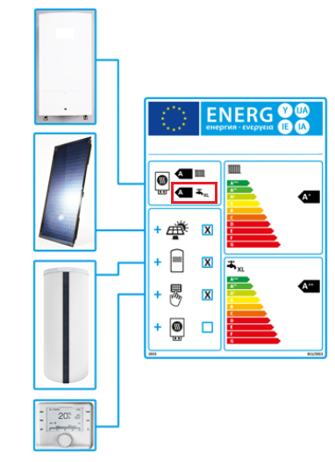
Energielabel (VIII.2.1.2)
Pakketlabel voorraadvat
Energieklasse gecombineerd product mag niet worden ingevoerd
b.v. zonneboiler met voorraadvat
Enkel energieklasse installatie SWW
let altijd op icoontjes ‘kraan’ en ‘vat’
│98

Slide 99
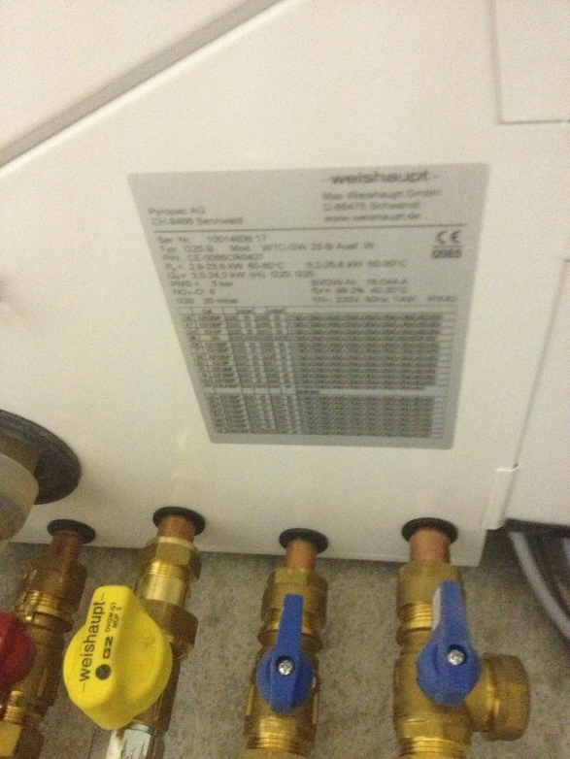
Kenplaat (VIII.2.2)
Op toestel aanwezige kenplaat
Kenplaat is vaak te vinden op achter/zijkant toestel
of binnenzijde van mantel
│99

Slide 100
Kenplaat (VIII.2.2)
Informatie af te lezen op kenplaat voorraadvat
Referentiejaar fabricage
Isolatie
Inhoud voorraadvat
Warmteverlies (niet in te voeren)
│100
Notes:
Info vermeld op het boilervat wat info vermeld die nodig is voor de invoer in de software

Slide 101
Halfopen woning
│101

Slide 102
Vaststellingen installaties SWW
VARIANT 1
Douche en bad bediend door een doorstromer op gas, gekoppeld aan de CV-ketel
Keukenaanrecht bediend door elektrische boiler 10l onder het aanrecht
Oplossing:
De energiedeskundige voert 2 installaties voor SWW in de software in
Doorstromer
Elektrische weerstandsverwarming
│102

Slide 103
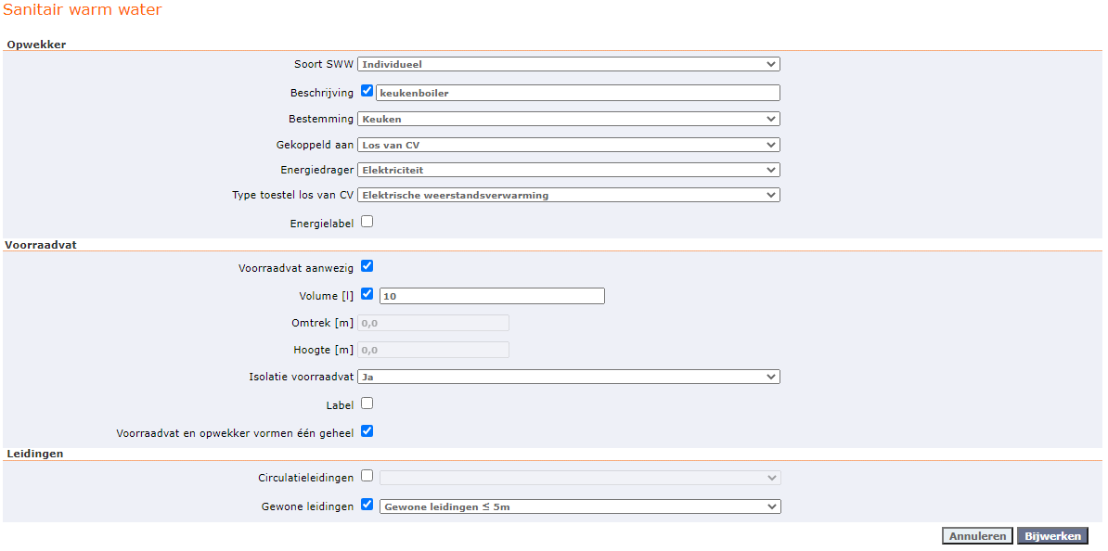
Software invoer
VARIANT 1 – Installatie voor SWW met bestemming ‘keuken’
│103

Slide 104
Software invoer
VARIANT 1 – Installatie voor SWW met bestemming ‘badkamer’
│104

Slide 106
Software invoer
VARIANT 2
Douche, bad én keukenaanrecht worden bediend door een doorstromer, gekoppeld aan CV-ketel
│106

Slide 107
Software invoer
VARIANT 2 – Installatie voor SWW met bestemming ‘keuken en badkamer’
│107

Slide 108
Deel VIII Sanitair warm water
Algemene principes Sanitair Warm Water
Installaties voor SWW
Opwekking
Opslag
Distributie
Afgifte
Stappenplan
Specifieke bewijsstukken
Sanitair warm water in EPC

Slide 109
Installatie voor SWW in EPC
Uitgangspunten
Bij wooneenheden
Alle eenheden worden verondersteld altijd basisvoorziening aan SWW te hebben
Er wordt dus altijd een minimaal tapdebiet verondersteld, ook in eenheden waar geen installatie voor SWW aanwezig is
Tapdebiet wordt automatisch berekend i.f.v. volume eenheid
Indien geen installatie aanwezig → software rekent forfaitair elektrische weerstandsverwarming incl. opslag
Bij kleine niet-residentiële eenheden
Enkel inrekenen SWW indien installatie effectief aanwezig is
Tapdebiet wordt forfaitair berekend i.f.v. bestemming van eenheid en invoergegevens installatie

Slide 110
Installatie voor SWW in EPC
Impact op kengetal?
Warmteverliezen door opwekking, distributie én opslag SWW
Reductie van deze verliezen mogelijk door
Efficiëntere opwekking
Isolatie leidingen + voorraadvaten
Zonneboiler
zonneboiler enkel voor keuken wordt niet verrekend
Impact op certificaat?
Formulering aandachtspunten m.b.t. sanitair warm water
Bij woningen: geen berekening van prijsindicaties voor SWW-installatie
Zie formulestructuur op
https://www.vlaanderen.be/epc-pedia/documenten-voor-energiedeskundigen

Slide 111
EINDE DEEL VIII Sanitair warm water
│111

